Slide 1
Тестування поля name
Василечко Ігор
ПІ-13-1

Slide 2
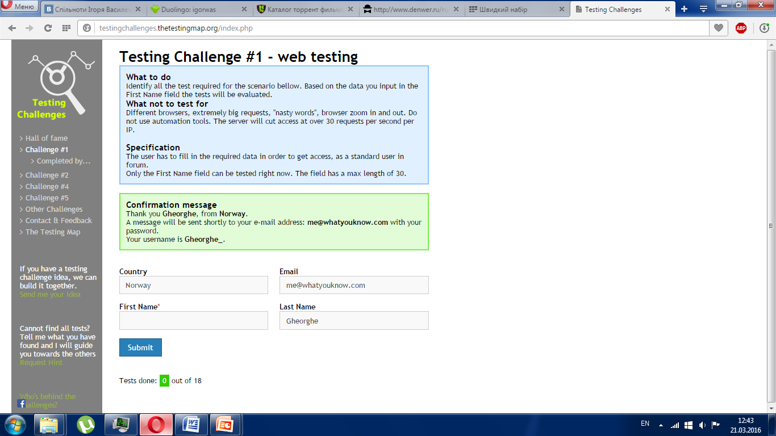
Переходимо на сайт для тестування

Slide 3
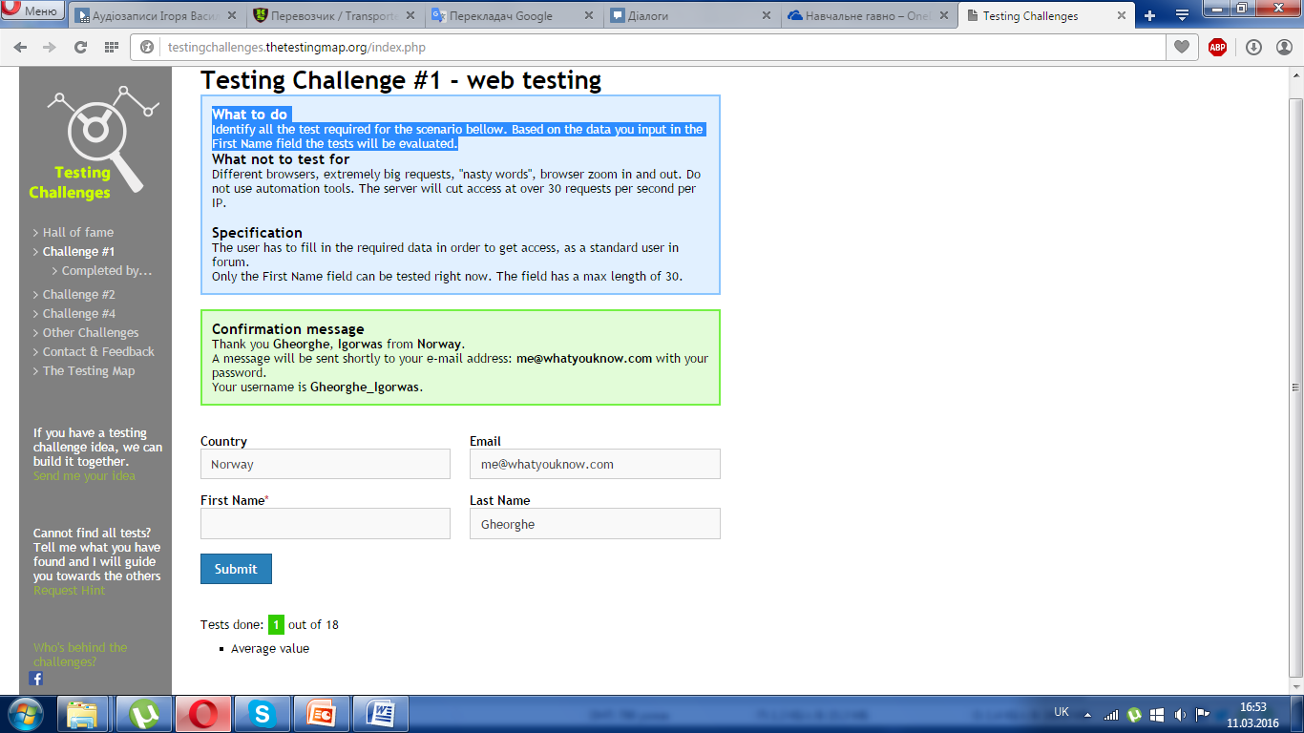
1.Вводимо звичайне ім’я англійськими літерами

Slide 4
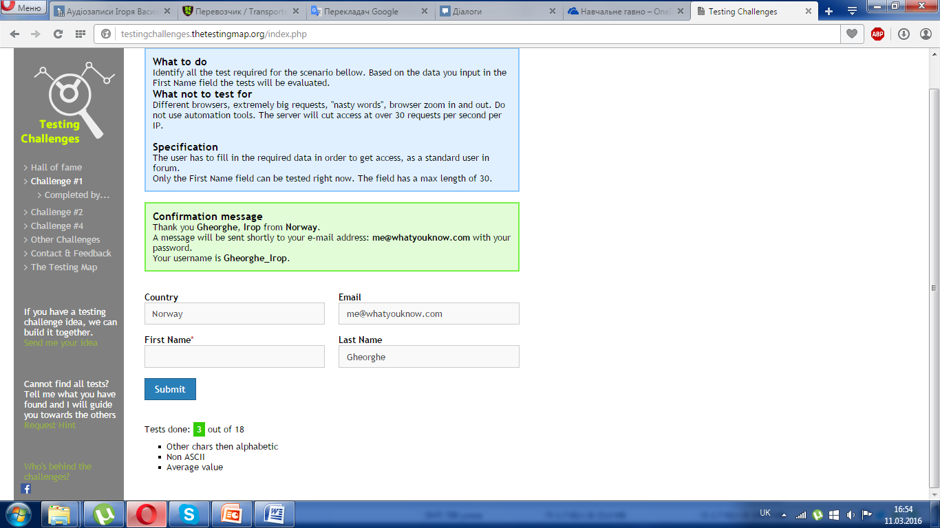
2.Вводимо звичайне ім’я українською мовою.

Slide 5
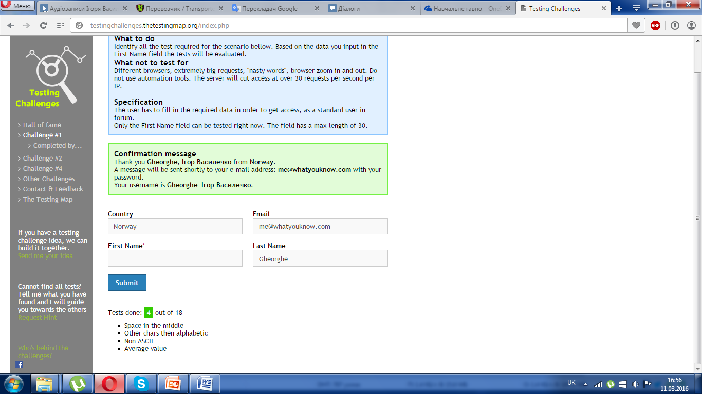
3. Вводимо звичайне ім’я і прізвище українською мовою розділені пробілом.

Slide 6
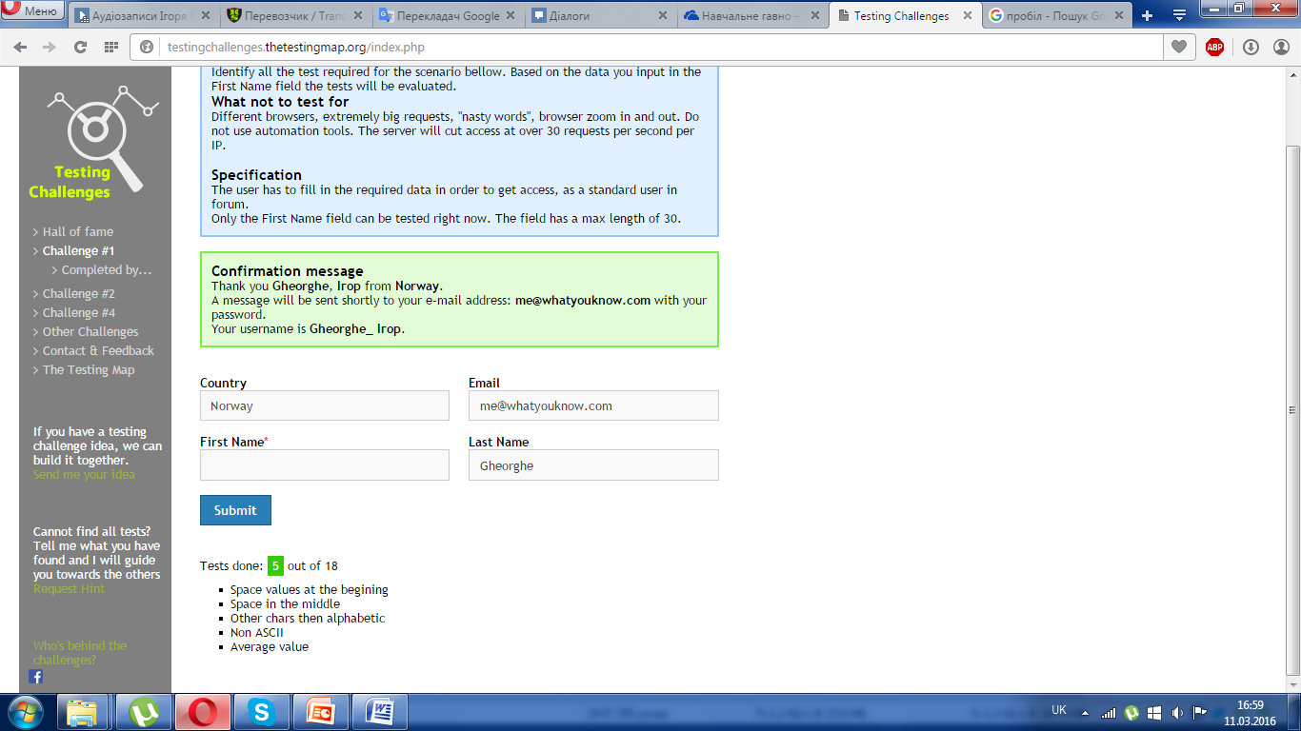
4. Вводимо звичайне ім’я українською мовою перед яким ставимо пробіл.

Slide 7
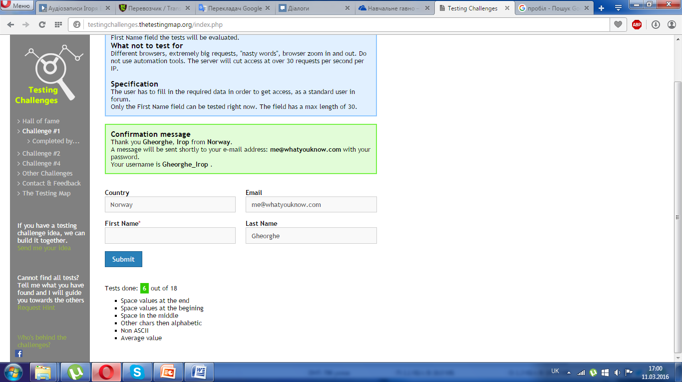
5. Вводимо звичайне ім’я українською мовою і після нього робимо пробіл.

Slide 8

6.Вводимо HTML тег.

Slide 9

7.Вводимо лиш 1 символ.

Slide 10
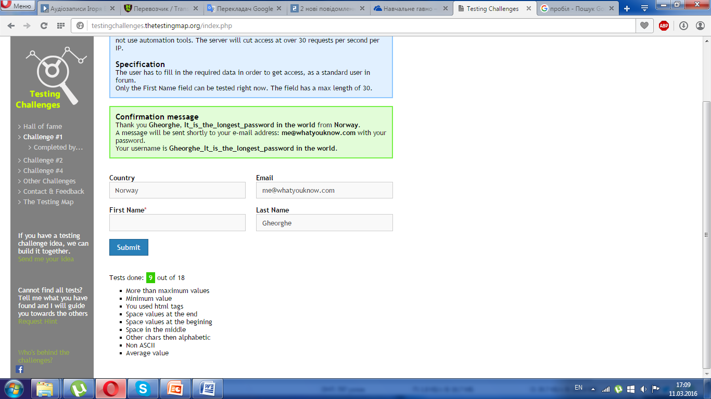
8.Вводимо більше 30 символів

Slide 11
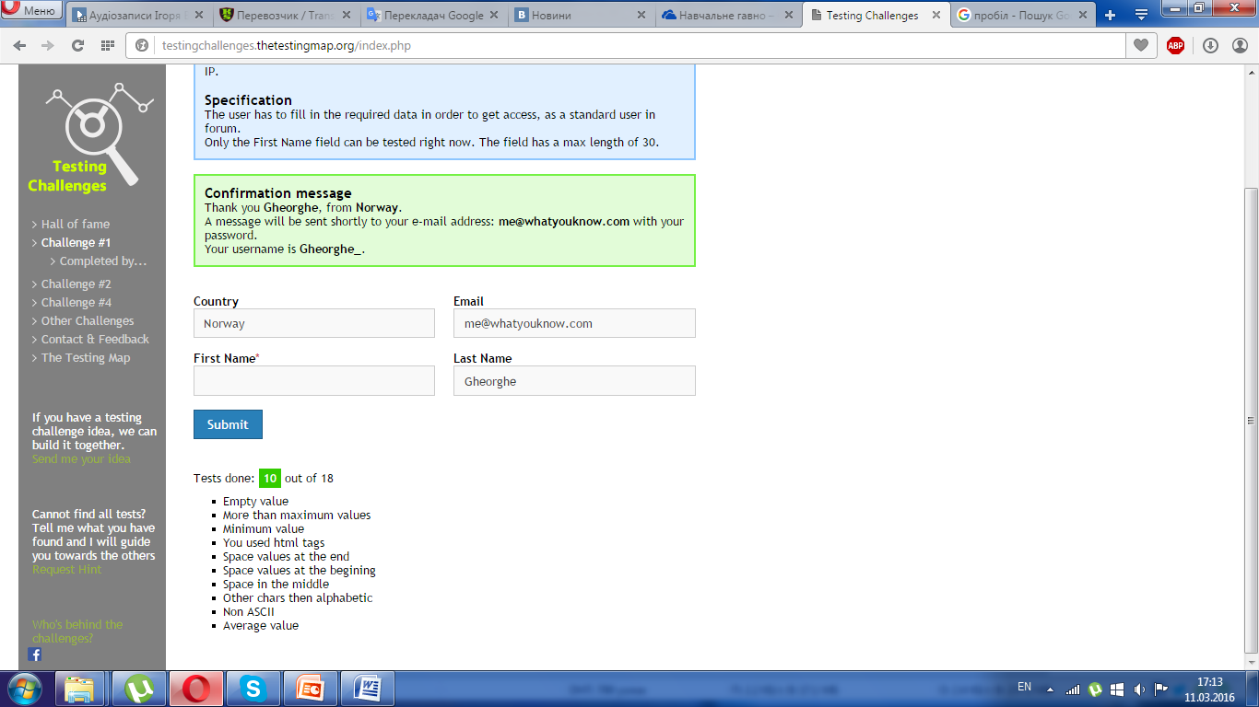
9.Не вводимо жодного знаку

Slide 12
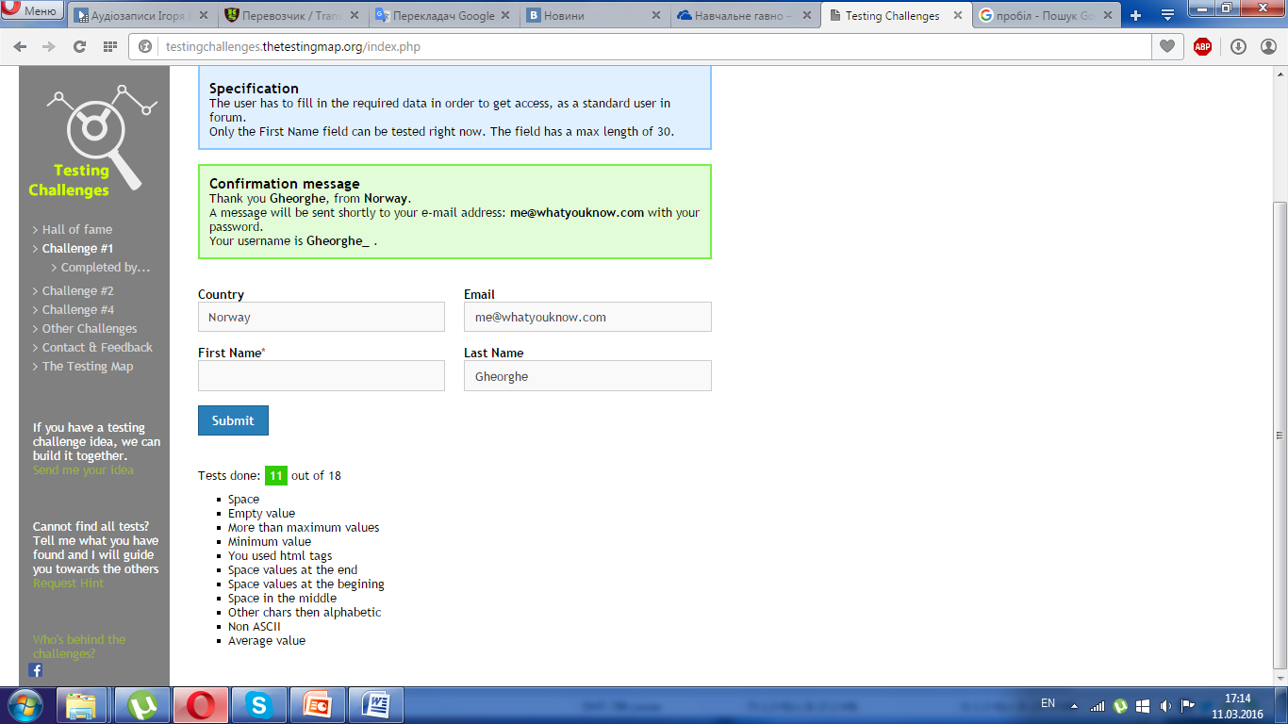
10.Вводимо тільки пробіли

Slide 13
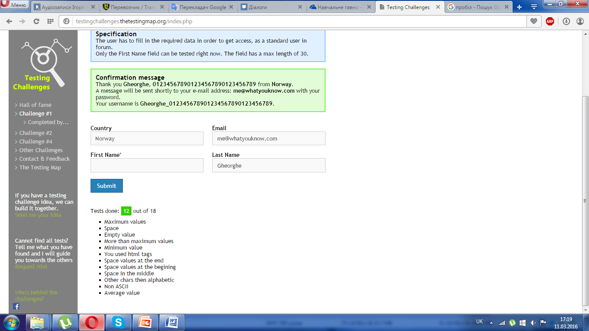
11.Вводимо 30 елементів—максимальну довжину

Slide 14
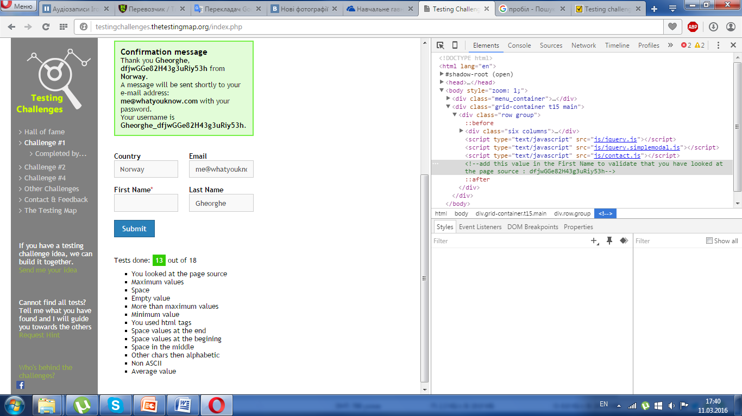
12.Відкриваємо код сторінки і підказку

Slide 15
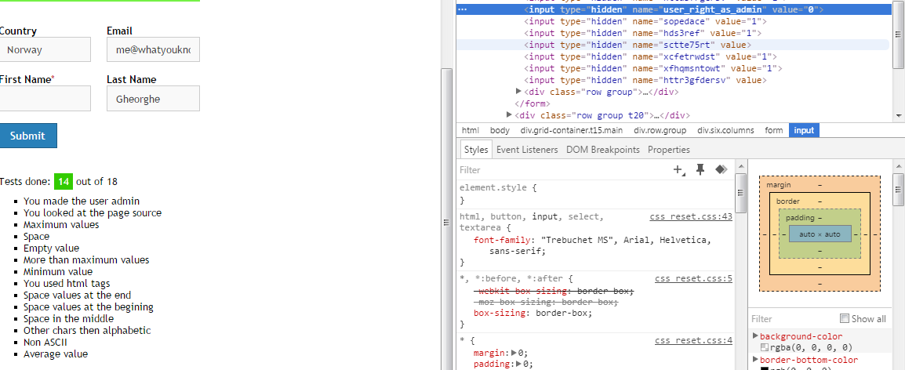
13. Змінюємо значення на 1

